Slide 1
Сучасні освітні тренди
«Якщо вчитель знає менше своїх учнів, він не має жодного шансу бути популярним вчителем і тим, кого будуть слухати»

Slide 2
Мета: визначити та обговорити нові підходи до процесу навчання. Розглянути деякі сучасні освітні технології, програми та методики навчання, їх особливості, переваги, недоліки та результативність.

Slide 3
Завдання: 1. Актуалізувати проблеми забезпечення якості освітнього процесу; 2. Визначити та засвоїти науково-методичні засади педагогічного моделювання чинників впливу на якість освіти, умов та шляхів забезпечення якісної освіти; 3.Осмислення кожним педагогом власної діяльності та усвідомлення відповідальності за якість освіти, що надається.

Slide 4
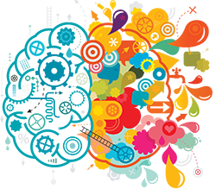
Очікувані результати: 1.Готовність педагогічного колективу до сприйняття нових тенденцій в освіті та реалізацію деяких з них для отримання високих результатів якості освіти; 2.Розширення спектру знань педагогічного колективу у питанні сучасних освітніх тенденцій та створення сприятливої платформи для самоосвіти і вдосконалення своєї педагогічної майстерності.

Slide 5
Англійський письменник Редьярд Кіплінг писав: «Освіта — найбільше із земних благ, якщо вона найвищої якості. В іншому разі вона абсолютно марна». Дійсно, якість освіти визначає якість життя людини й суспільства. Нині освіта характеризується не лише рівнем знань, умінь і навичок, а і якістю особистісного, світоглядного, громадянського розвитку майбутнього покоління. Тому питання якості освіти повинно розглядатися передусім із позиції людських та соціальних цінностей. Нині Україна робить впевнені кроки до розбудови системи забезпечення якості освіти, щоб сформувати довіру суспільства до навчальних закладів, органів управління освітою та гарантувати високий рівень якості навчання у школі. Як результат — згідно з рішенням Уряду 6 грудня 2017 року було створено орган, що централізовано відповідатиме за дотримання якості освіти та освітніх стандартів, — Державну службу якості освіти України (ДСЯО).

Slide 6
Навіщо щось змінювати? Ми живемо у ХХІ столітті. Країна та світ змінилися, суспільство змінилося, потреби економіки докорінно змінилися, а підходи до освіти залишилися далеко в минулому сторіччі. В українських школах і вишах учні та студенти здебільшого здобувають сукупність знань без розуміння того, як це може допомогти їм реалізуватися в житті. Що передбачає реформа? Щоб донести реформу до всього суспільства, затверджено концепцію «Нової української школи», що передбачає докорінну зміну системи навчання та викладання, взаємодії та організації діяльності учнів, вчителів та закладів в цілому. Як у зв’язку із цим зміниться школа? Школа буде місцем, де діти отримують не лише знання, а й уміння їх застосовувати та цінності для оцінювання навколишнього світу і дійсності. Вона буде не лише закладом освіти, а й безпечним середовищем для розвитку, де діти вчаться спілкуватися між собою. Таке навчання передбачає впровадження нових методик викладання, зміну формату спілкування учнів, учителів та батьків, упровадження проектної роботи та навчання через діяльність.

Slide 7
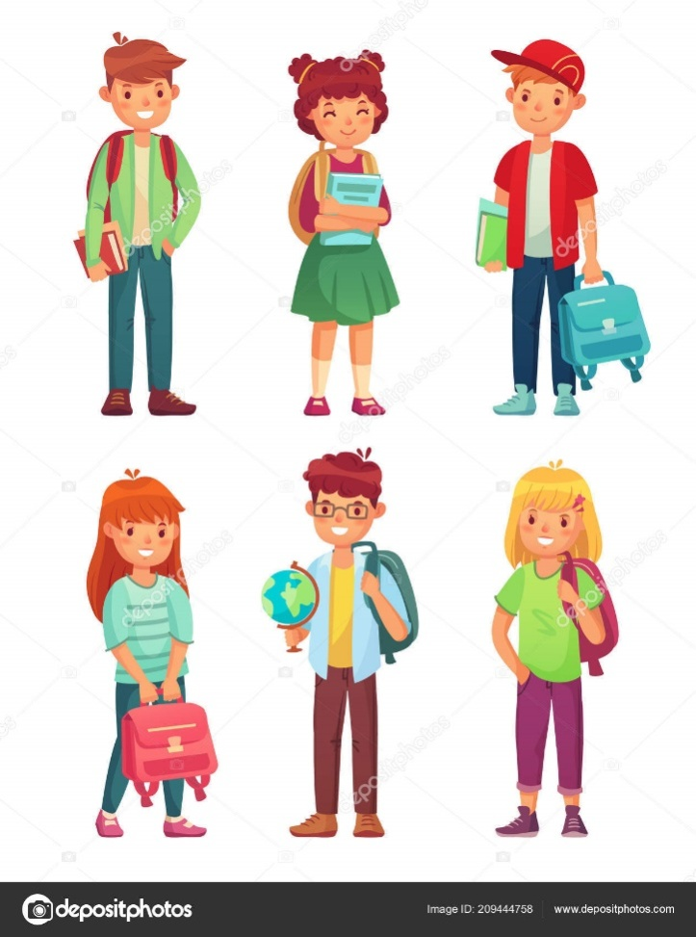
Нова школа – це поєднання всіх практик, які існують у світі! Метою впровадження в освітній процес новітніх методів та технологій має бути чітко окреслина орієнтація на високий позитивний результат!

Slide 8
Розвиток гібридних моделей навчання
Коли під час епідемії все навчання раптово перейшло в онлайн, це стало справжньої несподіванкою навіть для досвідчених освітян. Але згодом усе налагодилося: вчителі опанували технології дистанційного навчання, а учні звикли здобувати знання через Zoom та Google Meet. І хоча спочатку багато хто впевнено говорив про те, що дистанційка переможе, а офлайн-навчання невдовзі зникне як явище, з часом ми зрозуміли, що майбутнє все ж таки за змішаним навчанням.

Slide 9
КРОК ВПЕРЕД !!!
Школи в усьому світі продовжують розробляти та адаптувати моделі змішаного навчання, намагаючись знайти варіант, який влаштовуватиме всіх. Найімовірніше, навчання виглядатиме приблизно так:
частина учнів навчається виключно в онлайні;
частина – слухає теоретичний матеріал онлайн, а до школи приходить заради практичних занять.
Водночас учням необов’язково виходити онлайн у чітко визначений час – вони зможуть переглядати записи лекцій тоді, коли буде можливість.
Правильно організоване гібридний освітній процес дозволить учням самостійно контролювати власне навчання, вчитиме їх самостійності та відповідальності.

Slide 10
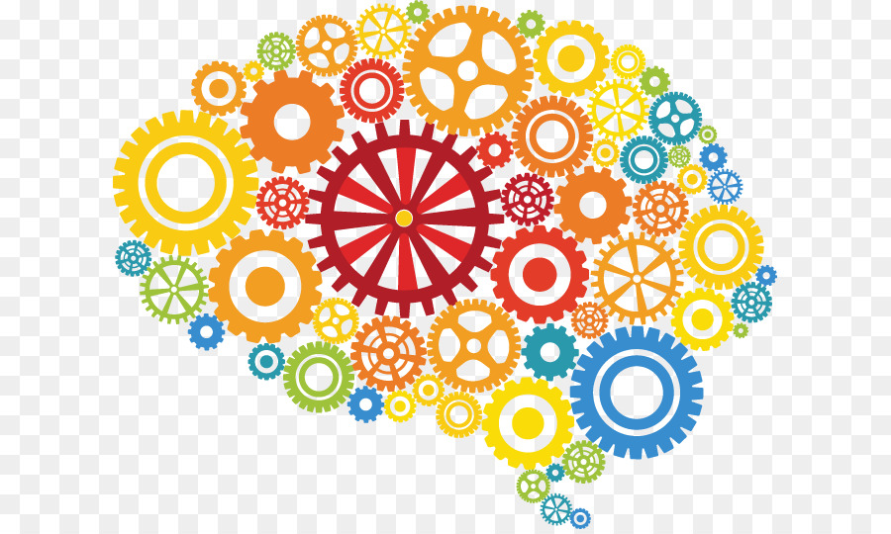
Мікронавчання
І воно набирає обертів! А все тому, що сучасна молодь (і не тільки молодь) унаслідок стрімкої цифровізації сприймає інформацію трошки інакше: не як цілісну картину, а як послідовність не надто пов’язаних між собою явищ. І не може запам’ятати багато одразу.
Що пропонує традиційна освіта? Великі пласти теоретичного матеріалу, в якому потрібно розібратися, та який потрібно запам’ятати з першого разу (і за потреби пригадати за пів року).

Slide 11
Soft skills
Скільки б років ми не говорили про soft skills, а вони все одно залишаються актуальними. І саме ті люди, які можуть похвалитися розвиненими м’якими навичками (вміння спілкуватися, критичне мислення, креативність, лідерські якості, вміння працювати в команді та розв’язувати проблеми тощо), мають набагато більше шансів побудувати успішну кар’єру. І це підтверджують численні міжнародні дослідження. Роботодавці хочуть бачити серед своїх співробітників людей, які є чудовими командними гравцями та вміють налагоджувати зв’язки з колегами. Просто володієте навичками, необхідними для роботи? Чудово, але недостатньо!
Тож не дивно, що в закордонних школах активно працюють над введенням до занять вправ та активностей, які сприятимуть розвитку м’яких навичок. А хтось пропонує змінити погляди на традиційне оцінювання та враховувати не лише вміння розв’язувати задачки, а й, наприклад, розбиратися із конфліктами.

Slide 12
Нейроосвіта
Багато хто впевнений, що саме нейроосвіта замінить собою традиційні моделі навчання. Адже в чому їхня проблема? Вони дають однаковий набір інструментів для роботи з різними дітьми. До того ж незмінний протягом багатьох років! Але навчати кожне нове покоління так, як навчали попереднє, неможливо та неефективно (хоча б тому, що на сучасних дітей впливають новітні технології, яких не було ще кілька років тому).
І тут на допомогу може прийти нейроосвіта, яка пропонує спочатку вивчити, як працюють мозок та нервова система людини, а потім уже обирати найкращі методи навчання.

Slide 13
Нейроосвіта базується на чотирьох фактах:
1. Наш мозок – пластичний. Він може адаптуватися та генерувати нові нейронні зв’язки протягом усього життя.
2 . Мозок має унікальні клітини – дзеркальні нейрони. Вони активуються як тоді, коли ми виконуємо певну дію, так і тоді, коли спостерігаємо за тим, як хтось виконує її. Це допомагає нам не просто імітувати чужу поведінку, а й розуміти, що саме роблять люди навколо, що з ними відбувається.
3. Щоб ефективно навчатися, потрібна емоційна залученість. Навчання, пов’язане з емоціями, завжди більш продуктивне. А підживлювати емоції допомагають новизна, несподіванка та креативний підхід.
4. Мозок краще навчається, коли задіяні всі п’ять органів чуття.

Slide 14
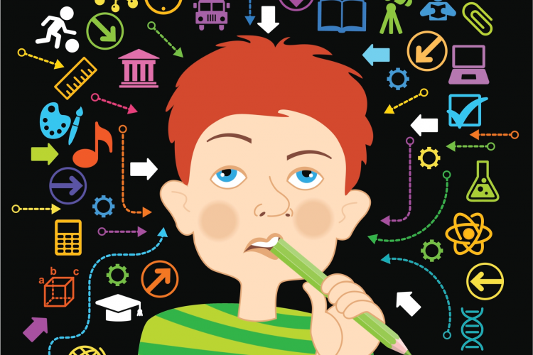
Розвиток підприємницької компетентності
Ідея розвитку навичок підприємництва ще зі школи викликала неабияку зацікавленість в освітян в усьому світі. Бо насправді йдеться не про те, аби виховати всіх учнів майбутніми творцями бізнесів масштабу Google або Facebook. Адже підприємницька компетентність – це не лише про бізнес та незвичайні стартапи. Це також про вміння людини втілювати свої задуми в життя, креативність, зацікавленість інноваціями, вміння ризикувати, здатність планувати та реалізовувати різноманітні заходи. Чи знадобляться такі вміння в житті? Безперечно!
Усе частіше різні країни роблять вибір на користь навчальних програм, спрямованих зокрема на розвиток підприємницької компетентності (НУШ якраз така). У майбутньому такі навички допоможуть учням краще адаптуватися до життя, ставити перед собою цілі та досягати їх, аналізувати інформацію, ухвалювати складні рішення.
Так, підприємницька компетентність – не щось нове для освіти. Але цьогоріч вона стане справжнім хітом.

Slide 15
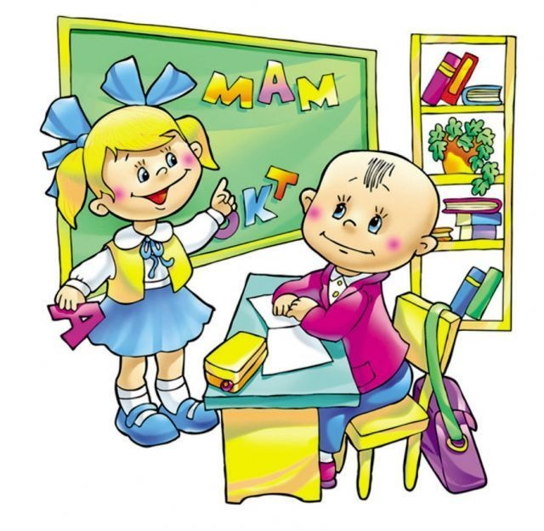
Цілісне навчання
Тобто підхід, спрямований на активізацію всіх аспектів особистості учня (інтелект, емоції, уява, тіло) для більш ефективного та комплексного навчання. В ідеалі таке навчання має починатися ще з дитсадка, адже вважається, що саме в перші 5 років формується траєкторія для подальшого життя та розвитку дитини.

Slide 16
Цілісне навчання завжди:
персоналізоване;
засноване на особистому досвіді;
пов’язане із соціально-емоційним навчанням;
зміцнює стосунки в колективі;
враховує культуру та спільноту, в якій живуть учні;
міждисциплінарне;
зосереджується на сильних сторонах особистості учня;
використовує формувальне оцінювання;
гейміфіковане.
Цілісне навчання допомагає задовольнити емоційні, соціальні, етичні та академічні потреби учнів. Тож не дивно, що його ідеї стають дедалі популярнішими.

Slide 17
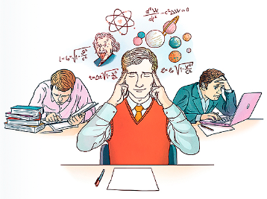
Синтез реальності, AR, AI та VR
Реальність змінюється. Якщо точніше, то до неї додаються такі нові та поки що не зовсім звичні технології як доповнена реальність (AR), віртуальна реальність (VR) та штучний інтелект (AI).
Ці технології проникають буквально в усі сфери нашого життя, зокрема і в освітню. Упевнені, ви вже використовуєте на уроках додатки із доповненою реальністю, аби показати дітям, як проводити складний фізичний експеримент, або як виглядають у реальності тварини, що живуть на далеких континентах. Так от, технологій буде лише більше!
Як стверджують аналітики, AI вже незабаром почне допомагати вчителю перевіряти контрольні, оформлювати документи та готувати звіти (а це зручно, чи не так?). А завдяки VR діти зможуть легко перенестися із класу на будь-яку іншу локацію, пов’язану з навчальною темою. Майбутнє вже настало!
2023 рік відкриває чудові перспективи для роботи вчителів та навчання. Упевнені, буде цікаво!

Slide 18
Висновок:
Актуальні проблеми cьогодення вимагають від людини швидкої реакції та всебічної підготовленості. Такі проблеми мають міждисциплінарний характер.
Для вдалого їх вирішення потрібно вміти інтегрувати знання з різних наукових галузей.
Учні мають орієнтуватися в отриманій інформації: переробляти її, усвідомлювати, аналізувати та синтезувати.
Безперечний помічник у вирішенні цих складних задач – науково-технічний прогрес.
Застосування на практиці та впровадження в освітнє середовище напрацювань 21 століття, безперечно, дуже важливе, але найголовніше, у гонитві за новаторством, не забути, що «нове» не значить «краще», а показник «кращого» - це високий рівень знань Ваших учнів!

Slide 19
ДЯКУЮ ЗА УВАГУ !

Slide 20
Використані матеріали та джерела: Журнал «На Урок» https://vseosvita.ua/ Наумук - Цитовано в 4 джерелах Неформальна освіта дорослих–освітній тренд ХХІ … - ‎Аніщенко - Цитовано в 24 джерелах Гейміфікація як сучасний освітній тренд - ‎Саган - Цитовано в 3 джерелах

